Slide 1



Notes:
12

Slide 2

Mục
tiêu
bài
học
1
Nghe – viết đúng chính tả hai khổ thơ đầu của bài thơ Về ngôi nhà đang xây.
2
Làm đúng bài tập chính tả phân biệt các tiếng có âm đầu r/d/gi, v/d hoặc phân biệt các tiếng có các vần iêm/im, iêp/ip.
3
Viết bài cẩn thận, giữ vở sạch đẹp.

Slide 3

1
KHỞI ĐỘNG

Slide 4

1. Từ nào viết sai chính tả?
A. quả trà là
→ Sửa lại: quả chà là
B. tách trà
C. chà xát
D. chà lúa

Slide 5
2. Từ nào viết sai chính tả?
A. bảo bùng
C. bảo ban
B. bảo vật
D. cơn bão
~
→ Sửa lại: bao bùng

Slide 6
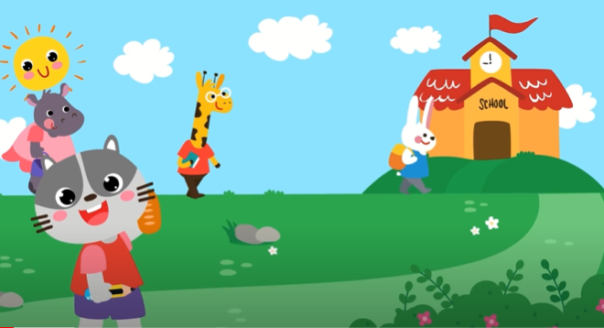
3. Điền vào chỗ trống tr hoặc ch:
Mèo con đi học
Hôm nay __ời nắng __ang __ang
Mèo con đi học __ẳng mang thứ gì
Chỉ mang một cái bút __ì
Và mang một mẩu bánh mì con con.
tr
ch
ch
ch
ch
Phan Thị Vàng Anh

Slide 7
VIẾT CHÍNH TẢ
2

Slide 8
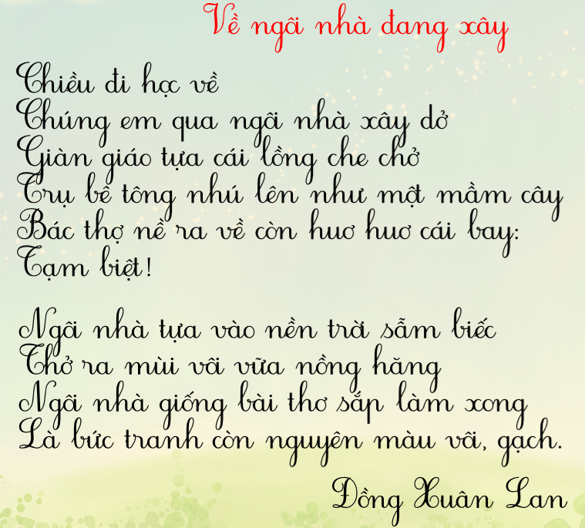

Slide 9
Những chi tiết nào vẽ lên hình ảnh một ngôi nhà đang xây?
Giàn giáo tựa cái lồng.
Trụ bê tông nhú lên.
Bác thợ nề cầm bay làm việc.
Ngôi nhà thở ra mùi vôi vữa, còn nguyên màu vôi, gạch.
Những rãnh tường chưa trát.

Slide 10
Luyện viết từ khó
xây dở
giàn giáo
huơ huơ
sẫm biếc
vữa
Viết bảng con (vở nháp)

Slide 11
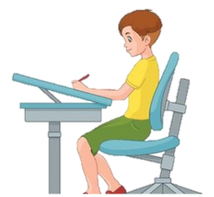
Lưu ý
Viết bài cẩn thận, ngồi đúng tư thế.
Trình bày đúng thể loại thơ.
Viết hoa chữ cái đầu câu, ghi dấu thanh đúng vị trí.
Đọc lại bài viết để kiểm tra lỗi chính tả.
Bắt đầu viết bài

Slide 12
3
BÀI TẬP CHÍNH TẢ

Slide 13
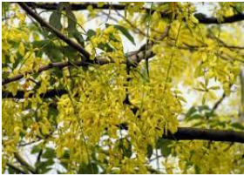
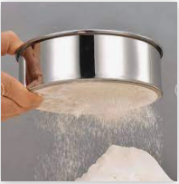
Bài 2
a. Hãy tìm những từ ngữ chứa các tiếng dưới đây:
: giá rẻ, đắt rẻ, rẻ quạt,…
: rây bột, rây cháo,…
rẻ | rây
dẻ | dây
giẻ | giây
: hạt dẻ, da dẻ, mảnh dẻ,…
: dây thừng, nhảy dây, dây điện,…
: giẻ lau, giẻ rách, hoa giẻ,…
: giây phút, giây bẩn, giây mực,…
chùm hoa giẻ
rây bột

Slide 14
Bài 2
b. Tìm những từ ngữ chứa các tiếng chỉ khác nhau ở âm đầu
v hay d:
vàng | vào | vỗ
dàng | dào | dỗ
vàng tươi
ra vào
sóng vỗ
vàng hoe
vào nhà
vỗ tay
…
…
…
dịu dàng
dồi dào
dỗ dành
dễ dàng
dạt dào
dỗ ngon dỗ ngọt
…
…
…

Slide 15
Bài 2
c. Tìm những từ ngữ:
- Chứa các tiếng chỉ khác nhau ở vần iêm hay im.
: lúa chiêm, chiêm bao,…
: thanh liêm, liêm khiết,…
chiêm | liêm
chim | lim
: chim chóc, chim sáo,…
: lim dim, gỗ lim,…
- Chứa các tiếng chỉ khác nhau ở vần iêp hay ip.
: rau diếp, diếp cá,…
: số kiếp, kiếp nạn,…
diếp | kiếp
díp | kíp
: díp mắt, díp mí,…
: bí kíp, kíp nổ,…

Slide 16
Bài 3
Tìm những tiếng thích hợp với mỗi ô trống để hoàn chỉnh mẩu chuyện vui dưới đây. Biết rằng:
1
chứa tiếng bắt đầu bằng r hoặc gi.
2
chứa tiếng bắt đầu bằng v hoặc d.

Slide 17

Thầy quên mặt nhà con rồi hay sao?
1
Có anh thợ vẽ truyền thần làm không đủ ăn. Bạn bè đến thăm, anh than thở thì họ bảo:
- Cậu hãy vẽ ngay một bức chân dung hai vợ chồng cậu rồi lồng khung kính mà treo. Thiên hạ thấy cậu khéo tay sẽ xô nhau tới, lo gì không khấm khá!
Nghe lời bạn, anh bảo vợ ngồi xuống cho anh truyền thần, rồi lại tự họa chính mình ngồi cạnh. Vẽ xong, anh ngắm đi ngắm lại, lấy làm đắc ý lắm.
Một hôm, bố vợ tới chơi, thấy bức họa, hỏi:
- Anh vẽ hình chị nào treo đó?
Anh ta trả lời:
- Chết thật, thầy quên mặt nhà con rồi hay sao?
Ông bố vợ nói tiếp:
- Thì ra là vợ anh. Thế nó ngồi cạnh người nào mà trông tướng mạo kì dị vậy?
2
1
1
2
2
1
2
Theo TIẾNG CƯỜI DÂN GIAN VIỆT NAM

Slide 18

Đánh
giá
mục
tiêu
Nghe – viết đúng chính tả hai khổ thơ đầu của bài thơ Về ngôi nhà đang xây.
1
Làm đúng bài tập chính tả phân biệt các tiếng có âm đầu r/d/gi, v/d hoặc phân biệt các tiếng có các vần iêm/im, iêp/ip.
2
3
Viết bài cẩn thận, giữ vở sạch đẹp.

Slide 19





- Xem lại bài học
- Chuẩn bị bài sau: Người mẹ của 51 đứa con.
Notes:
12

Slide 20



Chúc các em chăm ngoan, học giỏi!
Notes:
12

